Slide 1
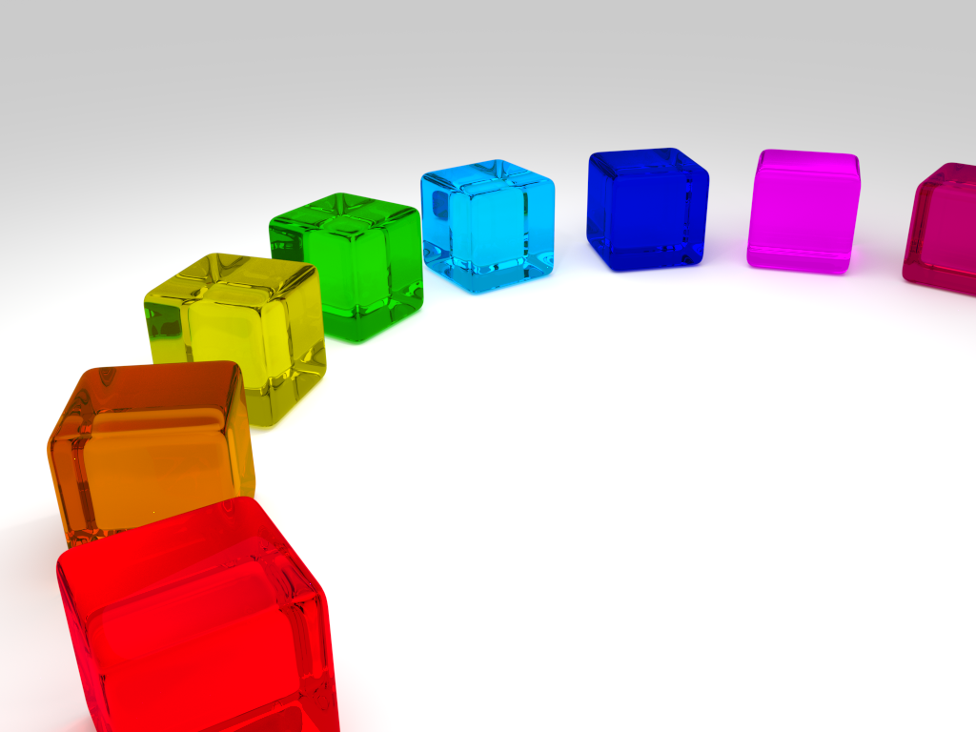
Сервіси для роботи в Google
Cавченко Діана

Slide 2
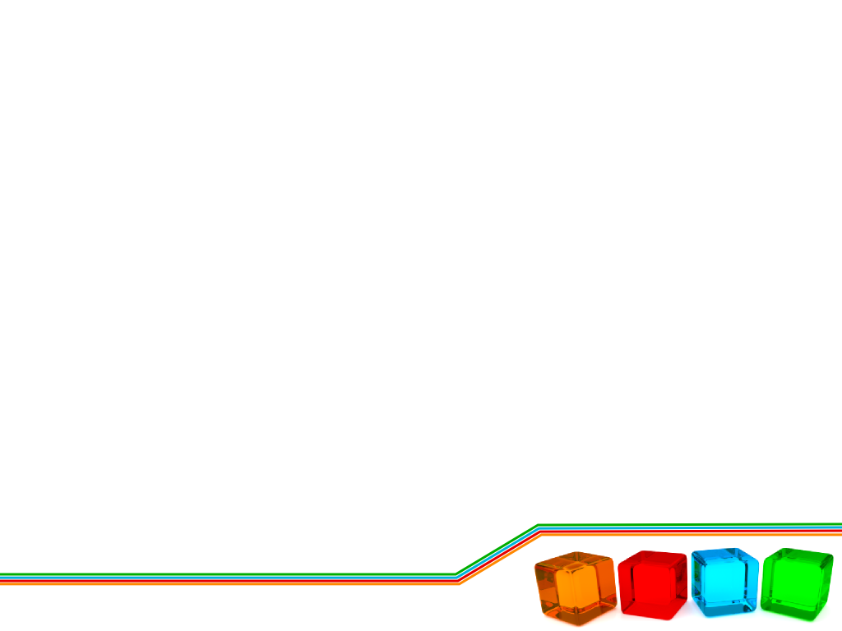
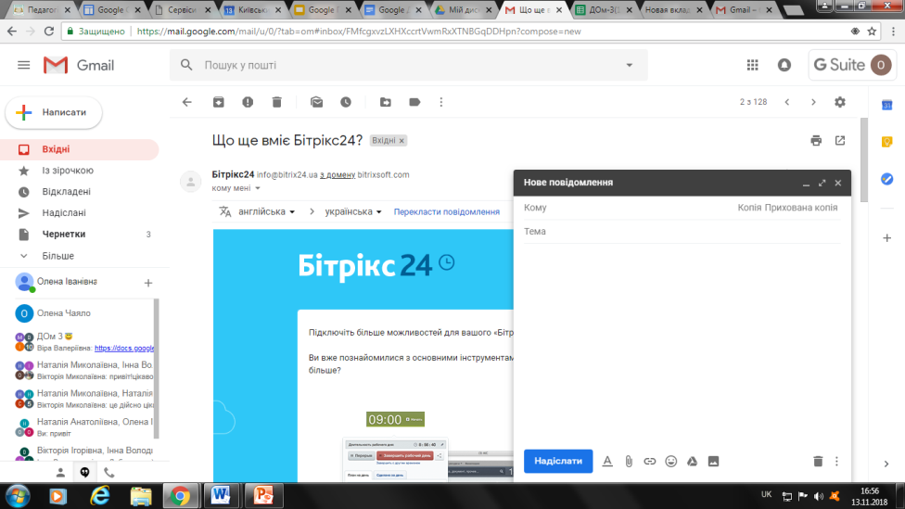
Gmail
(від Google Mail, вимовляється джі-мейл або гмейл) – безкоштовна послуга електронної пошти від американської компанії Google. Надає доступ до поштових скриньок через веб-інтерфейс і за протоколами POP3, SMTP та IMAP. Веб-інтерфейс Gmail цілком побудований на браузерній мові програмування JavaScript. Можливо також переключитися на інтерфейс, побудований лише на HTML, — стандартній мові розмітки веб-сторінок, яку «розуміють» практично всі браузери.

Slide 4
Можливості для створення та співпраці

Slide 5
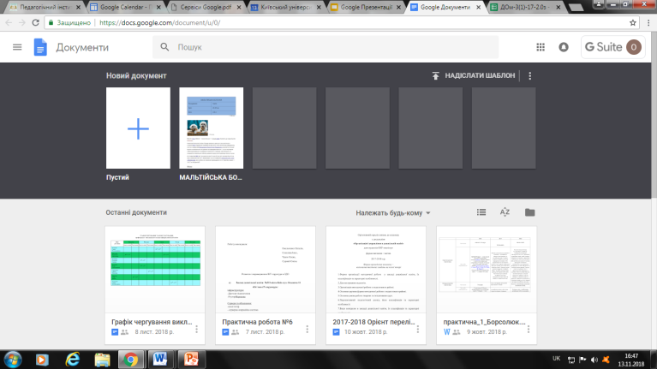
Google Документи
– це текстовий редактор. З його допомогою можна
прямо в Інтернеті створювати, редагувати і форматувати документи разом з
іншими користувачами в режимі реального часу.
Що можна зробити в Google Документах:
- Завантажити документ Word і перетворити його в документ
Google.
- Змінити поля, відступи, шрифти, кольори і безліч інших
параметрів форматування.
- Надати іншим користувачам право на редагування, додавання
коментарів або перегляд того чи іншого документа.
- Спільно редагувати файл в режимі реального часу і
спілкуватися з іншими користувачами у вбудованому чаті.
- Переглянути історію змін документа і відновити будь-яку
версію.
- Завантажити документ Google на свій комп'ютер у вигляді
файлу Word, OpenOffice, RTF, PDF, HTML або ZIP.
- Перевести документ на іншу мову.
- Прикріпити документ до повідомлення електронної пошти.

Slide 6
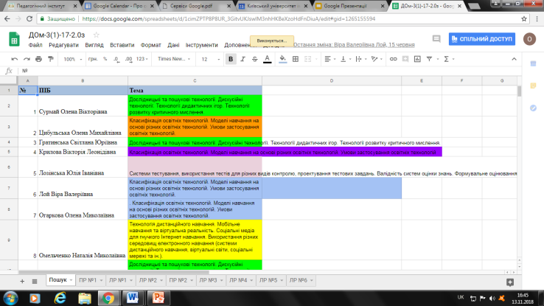
Google Таблиці
це редактор, що дозволяє створювати і форматувати
таблиці. Він також підтримує спільну роботу в режимі реального часу.
Що можна зробити за допомогою Google Таблиць:- Імпортувати файли Excel, CSV, TXT або ОРВ і перетворити їх
в електронні таблиці Google.
- Експортувати таблицю в форматі Excel, CSV, TXT, ODS, PDF
або HTML.
- Скористатися редактором формул для виконання обчислень, а
також відформатувати отримані дані.
- Відредагувати таблицю спільно з іншими користувачами і
поспілкуватися з ними в чаті.
- Автоматично створити графік або діаграму.
- Вбудувати таблицю або її окремі листи в блог або на вебсайт.
Google

Slide 7
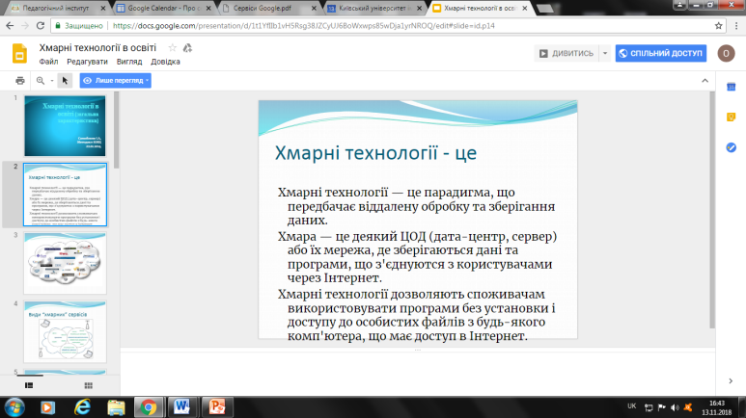
Google Презентації
це редактор для створення та оформлення
презентацій.
Що можна зробити за допомогою цього додатка:
- Створити і відредагувати презентацію.
- Попрацювати над презентацією разом з друзями або
колегами, а потім продемонструвати результати іншим користувачам.
- Імпортувати файли PPTX і PPS, а також конвертувати їх у
презентації Google.
- Завантажити презентацію в форматі PDF, PPT, SVG, JPG або
у вигляді текстового файлу.
- Додати в презентацію зображення і відео.
- Опублікувати презентацію на веб-сайті.

Slide 8
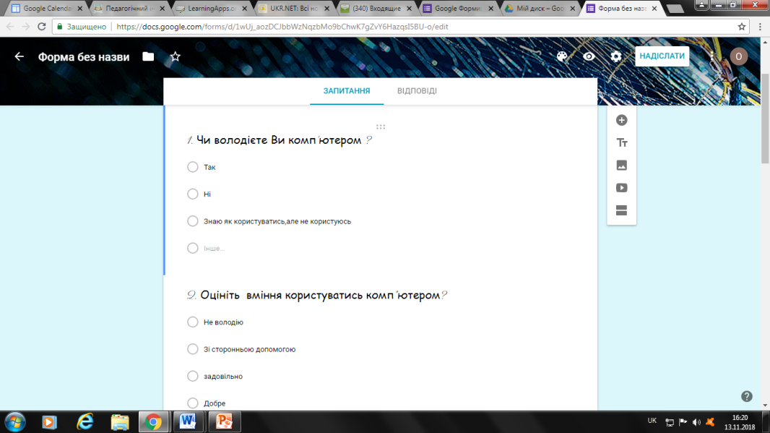
Google Форми
Проводьте опитування або швидко створюйте списки команд за допомогою простих онлайнових форм у Google Формах. А потім перевіряйте результати, акуратно впорядковані в електронній таблиці. З Google Формами ви можете не лише швидко провести опитування, а й скласти список гостей, зібрати електронні адреси для розсилки новин і навіть провести вікторину.

Slide 9
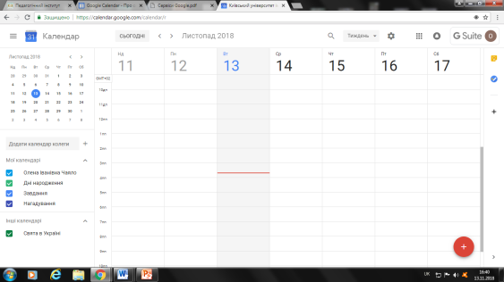
Google Calendar
Календар Google – безкоштовна відкрита інтерактивна служба "Календар". За допомогою календаря Google простіше відстежити всі важливі життєві події – дні народження, збори, спортивні заходи, – усе в одному місці. За допомогою календаря Google можна легко призначати заходи й розсилати запрошення, надавати до них доступ друзям і родичам (чи зберігати тільки для особистого використання), а також знаходити заходи, що цікавлять Вас, у Інтернеті. Календар Google допомагає упорядкувати справи.
Календар уміє відправляти нагадування про події через e-mail і SMS. Ро­бо­та здійснюється у вікні браузера через веб-інтерфейс, дані зберігаються на цен­т­ралізованому сервері Google, тому одержати доступ до розкладу можна з будь-якого комп'ютера, підключеного до Інтернету (при цьому дані захищені па­ро­лем). У інтерфейсі можна користуватися «гарячими клавішами», є рядок для швидкого занесення події.

Slide 10
Дякую за увагу!

